Slide 1


Slide 2


CHEF TABLE
Alexander Valbuena Daza
William Steven Rodríguez
Ángel Eduardo Medina Rojas
Eduardo José Gil
Julian Alcidez Montenegro
Servicio Nacional de Aprendizaje –SENA, Centro de Electricidad Electrónica y Telecomunicaciones
Técnologo en Analisis y Desarrollo de Software - ADSO Bogotá, 2023

Slide 3



Introducción
Cheftable es un innovador proyecto de software diseñado para simplificar y optimizar la gestión de inventarios en restaurantes. Con su amplio conjunto de funcionalidades, Cheftable permite a los propietarios y administradores de restaurantes llevar un control preciso de los productos, realizar pedidos, gestionar proveedores y mantener un seguimiento eficiente del stock disponible. Esta herramienta intuitiva y fácil de usar se convertirá en el aliado perfecto para garantizar una operación fluida y rentable en el ámbito culinario

Slide 4

CHEF TABLE
Problema
Objetivos
Justificación
Requisitos RF Y RNF
Alcance
Delimitación
Conclusión

Slide 5


Problema
El restaurante Betel con 7 años de antigüedad ubicada en la ciudad de Bogotá D.C en la localidad de Usme (Dg 91 a bis Sur #14h-13) es un restaurante que opera actualmente los 7 días de la semana se dedica a la preparación de alimentos para desayunos y almuerzos.
los procesos en los que se van a intervenir son inventarios, gestión de comandas, gestión de menú.
El análisis de la información: Entrevista.
Las necesidades encontradas, inventarios: no se lleva un orden consecutivo de cada producto y algunas veces no se genera la orden de compra para abastecer el inventario faltante, gestión de comandas: el comensal no tiene claro que tipo de menú que esta disponible, gestión de menú: el menú es descrito por el mesero por lo tanto no hay un menú físico que ofrecer o carta menú, reservas: estas no tienen un orden especifico ya que manejan horas pico y por lo general los clientes llegan a una misma hora y esto genera congestión en el establecimiento.

Slide 6


Objetivo General
Desarrollar un sistema de información web que permita controlar el inventario, comandas de pedidos para el restaurante Betel.
Objetivo Específicos
Gestionar los Usuarios de la Empresa Restaurante Betel.
Gestionar inventarios de la Empresa.
Gestionar comandas.
Gestionar los reportes del restaurante

Slide 7
Justificación
La solución es desarrollar una aplicación intuitiva y fácil de usar, con una interfaz gráfica atractiva y funcionalidades que permitan a los usuarios realizar tareas como registro y actualización de productos, control de stock, gestión de proveedores y cierre de ventas de manera eficiente. Además, se podría implementar un sistema de notificaciones para mantener a los usuarios informados sobre cambios importantes en el inventario.
La importancia del Sistema es Permitir la gestión de administrador, jefe de cocina, mesero como usuarios de la Empresa BETEL. En Proceso INVENTARIOS los Perfiles Usuario administrador y jefe de cocina podrán verificar el estado de los productos faltantes del establecimiento y asi el Sistema proporcionara un mejor control. En comandas los Perfiles Usuario jefe de cocina y mesero podrán verificar el menú solicitado del comensal sin retrasos para que asi el Sistema otorgue agilidad en el proceso. Finalmente, facilitará la gestión de reportes gráficos e impresos, necesarios para la toma de decisiones del personal administrativo de la Empresa RESTAURANTE BETEL.
El aporte al Sector: El Sistema CHEF TABLE servirá como aporte al sector DE RESTAURANTES, como solución a la problemática en la gestión de los procesos dentro del establecimiento.

Slide 8
ALCANCE
El proyecto chef table busca darle mejor administración al restaurante Betel implementando sus funciones tales como una base de datos para administrar los inventarios, darle aviso al administrador del local cuando escasee uno o varios productos, organizar el menú y dar reportes de las ganancias y estadísticas del restaurante, los requisitos funcionales serian registro de usuarios, función de reportes, inventario, Alertas de inventario bajo, historial de ventas, interfaz amigable, backup de datos.
Los requisitos no funcionales serán: Usabilidad, seguridad, soporte multiplataforma, portabilidad, disponibilidad, rendimiento, escalabilidad, integración, compatibilidad, mantenibilidad, intuitivo.
La arquitectura del sistema es de tres capas, organiza las aplicaciones en tres niveles informáticos lógicos y físicos: el nivel de presentación o interfaz de usuario, el nivel de aplicación, donde se procesan los datos, y el nivel de datos, donde se almacenan y gestionan los datos asociados con la aplicación. El beneficio principal de la arquitectura de tres niveles es que debido a que cada nivel se ejecuta en su propia infraestructura, cada nivel puede ser desarrollado simultáneamente por un equipo de desarrolladores distinto y se puede actualizar o escalar según sea necesario sin que afecte a los demás niveles.

Slide 9
DELIMITACIÓN
Nuestro sistema de información web da la solución perfecta para controlar de manera eficiente y efectiva el inventario, las comandas, los cierres de ventas y los proveedores. Con una interfaz intuitiva y amigable, se podrá tener el control total del negocio. nuestra plataforma brinda el poder de optimizar las operaciones y maximizar los resultados.
El mercado objetivo, del software de inventarios para restaurantes son, los propietarios de restaurantes y sus empleados. Este programa ayuda al restaurante a llevar un control de su inventario, lo que les permite hacer pedidos de manera más eficiente y reducir el desperdicio de alimentos. También pueden ayudar al restaurante a mantenerse al día con las regulaciones gubernamentales y las normas de seguridad alimentaria.

Slide 10
CONCLUSIÓN
Nuestro proyecto de software de gestión de inventarios desarrollado ofrece una solución completa y eficaz para el control y administración de inventarios. Con su amplio conjunto de funcionalidades, los usuarios podrán optimizar sus operaciones diarias, mejorar la toma de decisiones y garantizar un flujo constante en el abastecimiento y venta de productos. Este sistema representa una herramienta valiosa para cualquier empresa que busque maximizar su eficiencia en la gestión de inventarios.

Slide 11
API REST
API REST es un tipo de API que sigue los principios de la arquitectura REST (Transferencia de Estado Representacional). Mientras que un API (Interfaz de Programación de Aplicaciones) puede referirse a cualquier conjunto de reglas y herramientas que permiten que diferentes aplicaciones se comuniquen entre sí, un API REST se refiere específicamente a un tipo de API que utiliza el protocolo HTTP y sigue los principios REST para acceder y manipular recursos a través de URLs y métodos HTTP estándar como GET, POST, PUT y DELETE. Entonces, sí, un API REST es una forma específica de API.
la diferencia entre el API REST de Twitter y el API de Twitter en general es que el primero se refiere específicamente a la parte de la API de Twitter que sigue los principios REST, mientras que el segundo es un término más amplio que abarca todo el conjunto de interfaces ofrecidas por Twitter.

Slide 12

.JSON
Los archivos JSON se utilizan para transmitir y almacenar datos de manera estructurada, siendo especialmente útiles en la comunicación entre servidores y clientes web, el almacenamiento de configuraciones y el intercambio de información en servicios web y API.

Slide 13

FIREBASE
Firebase es una plataforma de desarrollo de aplicaciones móviles y web, adquirida por Google en 2014. Ofrece una variedad de herramientas y servicios para desarrolladores, permitiéndoles construir, mejorar y hacer crecer sus aplicaciones de manera más rápida y eficiente.

Slide 14
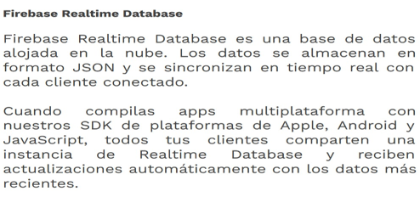
FIREBASE

Slide 15
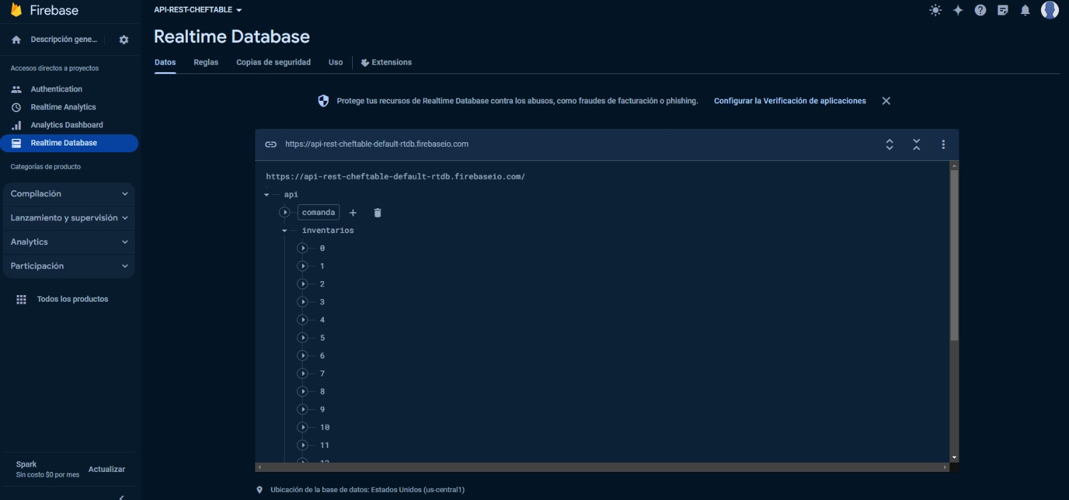
FIREBASE CHEF TABLE

Slide 16
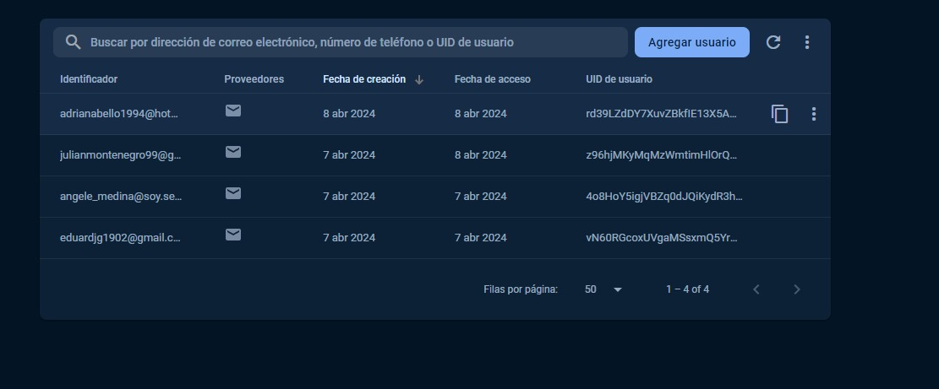
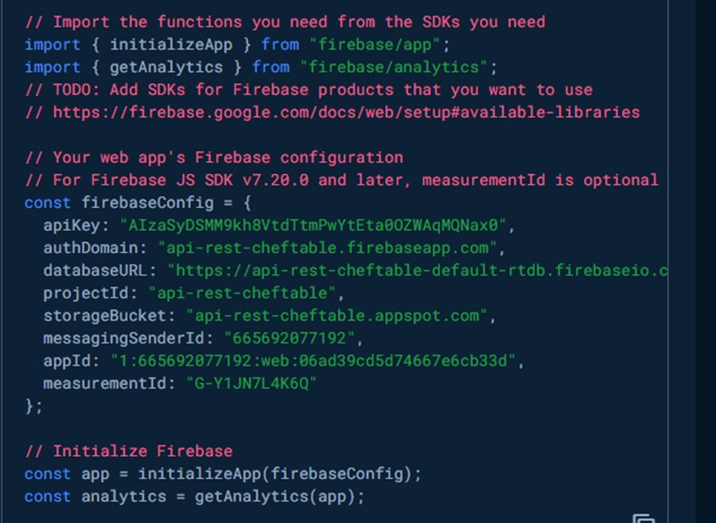
FIREBASE CHEF TABLE
la autenticación de Firebase es una solución poderosa y fácil de usar para agregar funciones de autenticación seguras a las aplicaciones, lo que permite a los desarrolladores enfocarse en crear experiencias de usuario increíbles sin preocuparse por la seguridad de la autenticación.

Slide 17
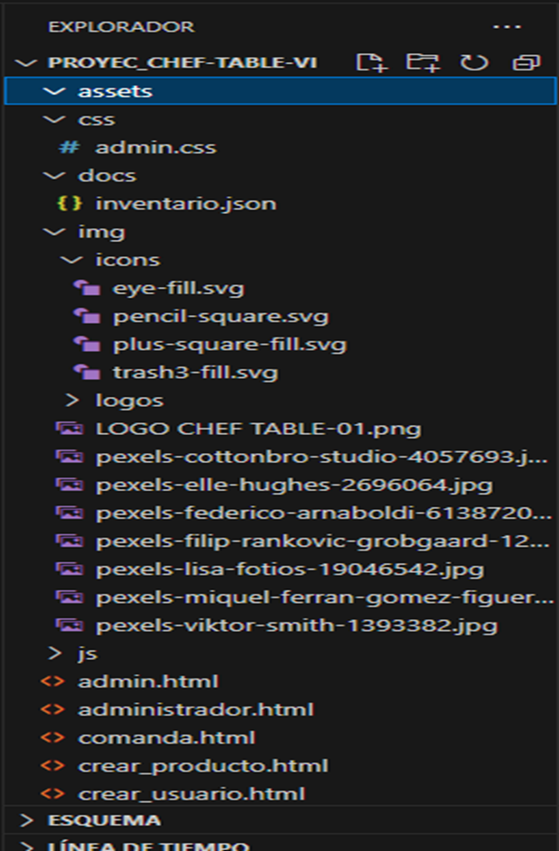
ESTRUCTURA PROYECTO
El proyecto consta de un conjunto de archivos HTML, JavaScript y CSS que trabajan en conjunto para proporcionar una interfaz de usuario interactiva para la gestión de inventario. El archivo HTML principal actúa como la base de la aplicación, definiendo la estructura de la página y enlazando los archivos CSS y JavaScript necesarios, incluidas las bibliotecas externas como Bootstrap y Font Awesome. Los archivos JavaScript contienen clases y funciones que manejan la lógica de la aplicación, como la obtención y manipulación de datos del inventario

Slide 18
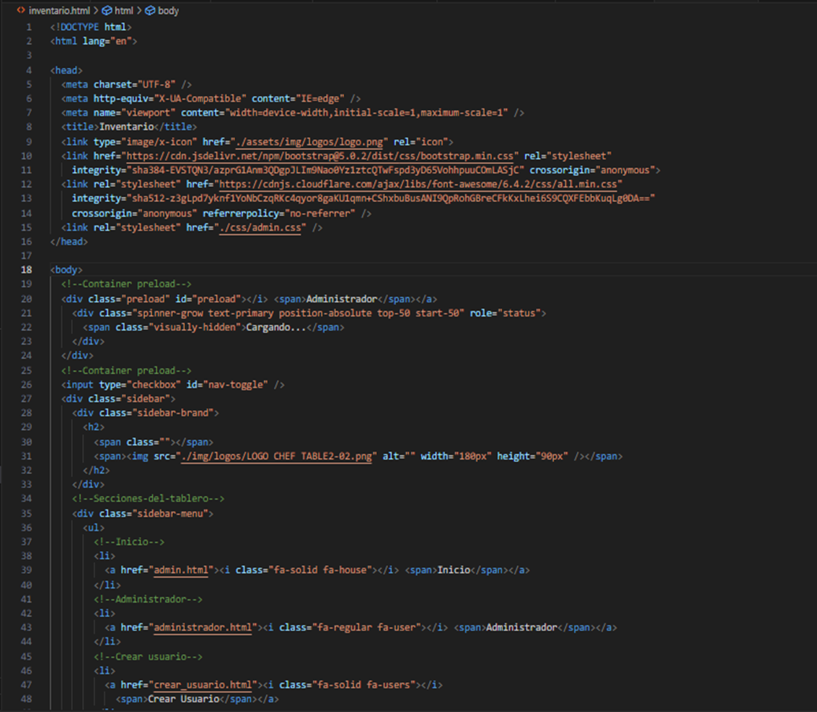
ESTRUCTURA INVENTARIO.HTML
Este fragmento de código HTML define una lista desplegable de enlaces en un menú de navegación lateral. Aquí hay una explicación de las partes más importantes:
Contenedor de Preload: Este contenedor se utiliza para mostrar una animación de carga mientras se carga la página. Contiene un icono de carga (spinner-grow) y un mensaje de texto indicando "Cargando...".
Menú de Navegación Lateral: Este es el menú de navegación principal de la página. Contiene una lista desordenada (<ul>) con varios elementos de lista (<li>), cada uno representando un enlace a una sección diferente de la aplicación.
Inicio: Enlace que lleva a la página de inicio (admin.html).
Administrador: Enlace que lleva a la página del administrador (administrador.html).
Crear Usuario: Enlace que lleva a la página para crear un nuevo usuario (crear_usuario.html).
Iconos: Cada enlace está precedido por un icono de FontAwesome que proporciona una representación visual del tipo de contenido al que lleva el enlace.

Slide 19
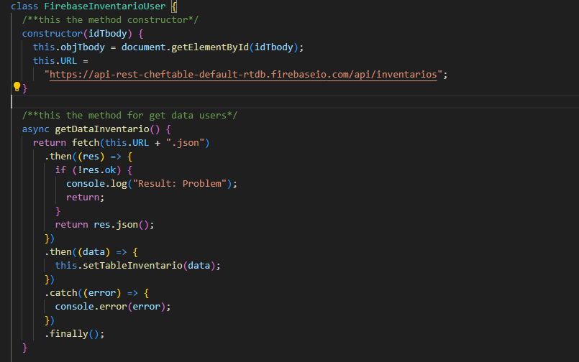
CODIGO FIREBASE INVENTARIO.JS

Slide 20
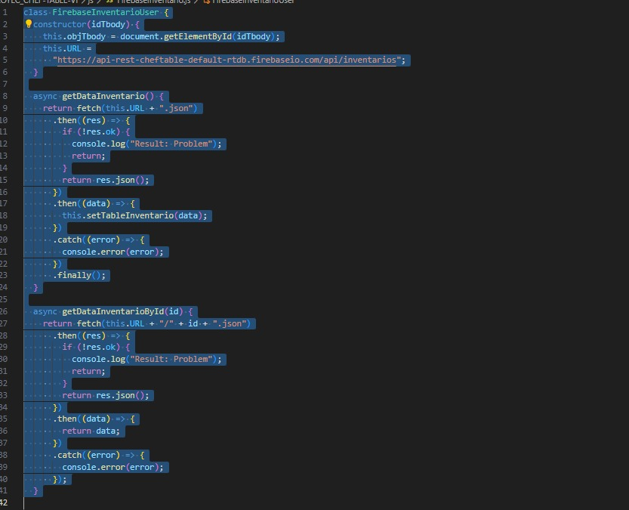
CODIGO FIREBASE INVENTARIO.JS
La clase FirebaseInventarioUser se utiliza para interactuar con una API REST que administra datos de inventario. - En su constructor, inicializa dos propiedades: objTbody que almacena una referencia al elemento del DOM identificado por un ID proporcionado, probablemente un elemento <tbody> de una tabla HTML; y URL, que guarda la URL base de la API

Slide 21
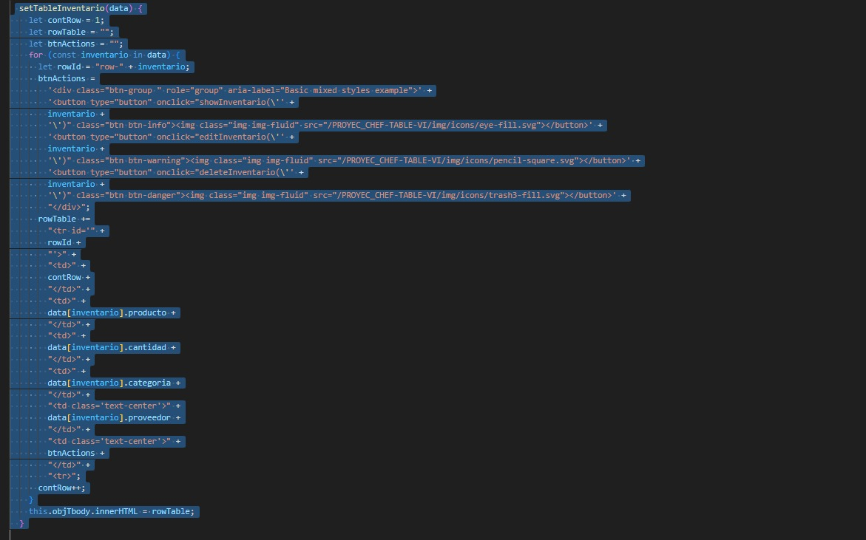
CODIGO FIREBASE INVENTARIO.JS
En esta parte del código, la función setTableInventario(data) se encarga de generar la estructura HTML de una tabla que muestra los datos de inventario proporcionados en el parámetro data.

Slide 22
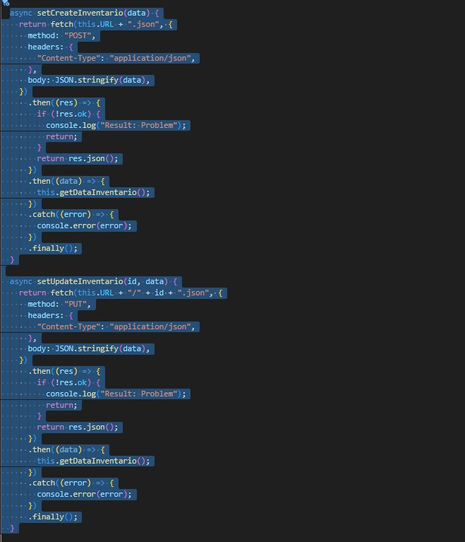
CODIGO FIREBASE INVENTARIO.JS
.
Estas dos funciones setCreateInventario(data) y setUpdateInventario(id, data) se utilizan para crear y actualizar registros en la base de datos respectivamente.

Slide 23
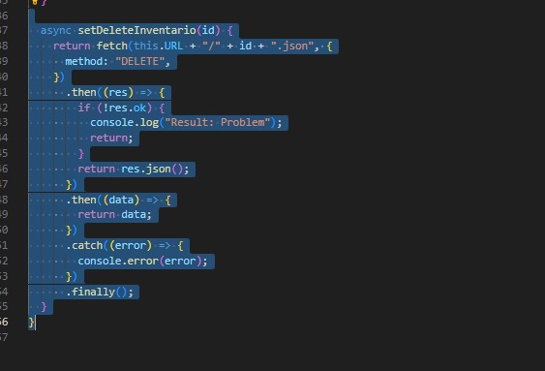
CODIGO FIREBASE INVENTARIO.JS
.
Esta función setDeleteInventario(id) se utiliza para eliminar un registro de inventario de la base de datos.

Slide 24

INTERFAZ CREATE USER.HTML

Slide 25

INTERFAZ CREATE LOGIN.HTML

Slide 26

INTERFAZ RECUPERAR.HTML

Slide 27
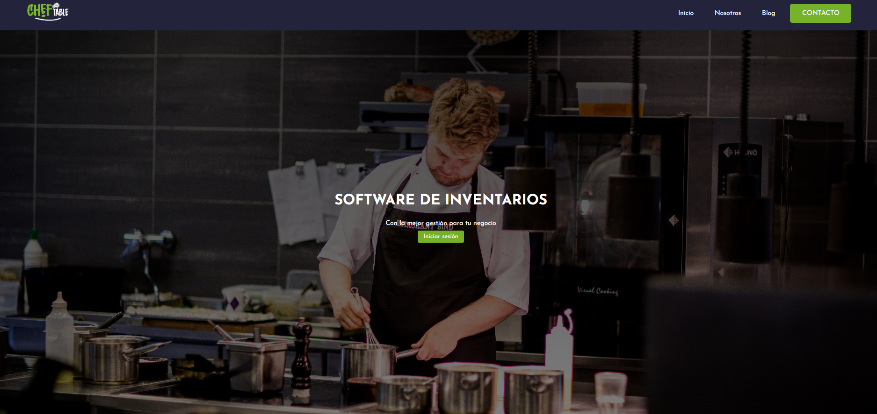
INTERFAZ RECUPERAR.HTML

Slide 28
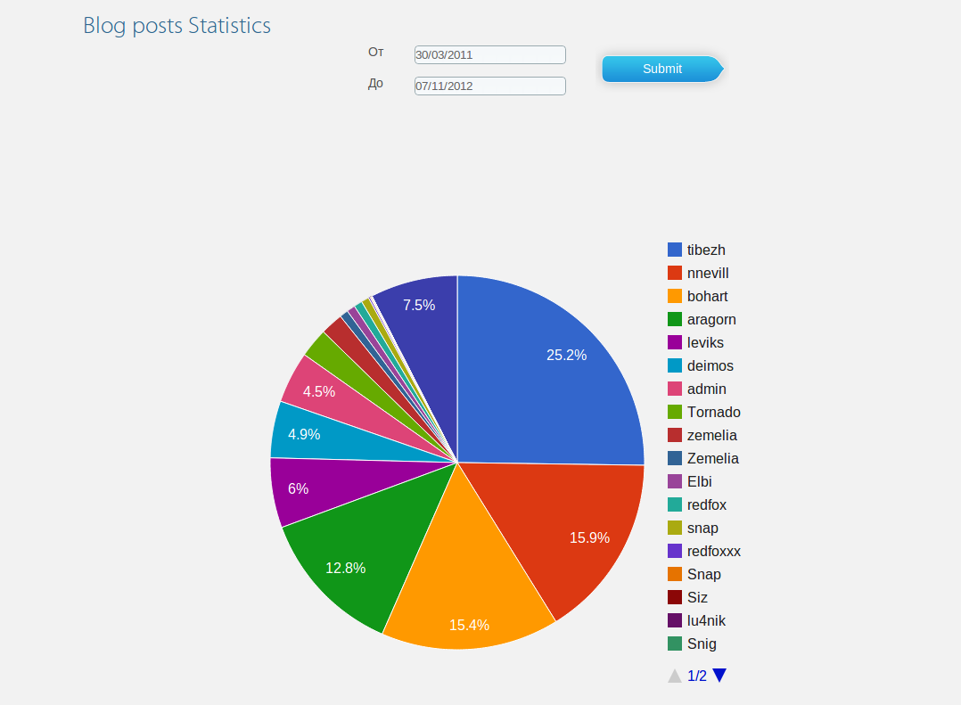
CHARTS-API-GOOGLE
Google Charts API es un servicio proporcionado por Google que permite a los desarrolladores crear visualizaciones de datos interactivas y personalizables para sus aplicaciones web. Con Google Charts, los desarrolladores pueden crear gráficos y diagramas como gráficos de barras, gráficos circulares, gráficos de líneas, mapas geográficos, gráficos de dispersión y más.
El API de Google Charts proporciona una forma sencilla de generar estos gráficos utilizando datos proporcionados por el usuario y luego incrustarlos en sitios web y aplicaciones. Utiliza JavaScript para dibujar los gráficos y permite una fácil integración con HTML.

Slide 29
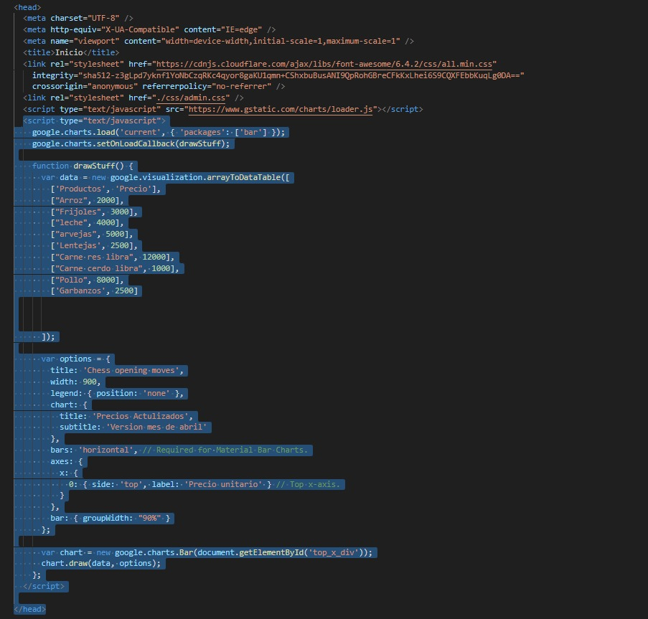
CHARTS-API-GOOGLE

Slide 30
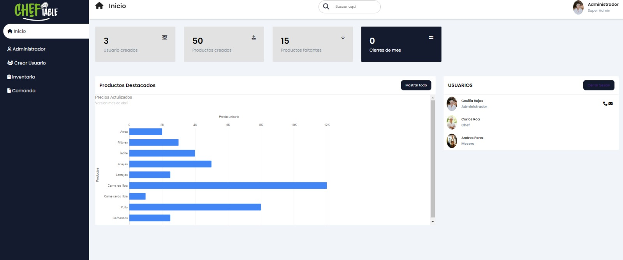
INTERFAZ ADMIN.HTML

Slide 31
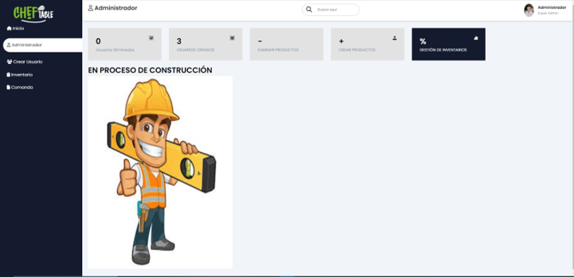
INTERFAZ ADMINISTRADOR.HTML

Slide 32
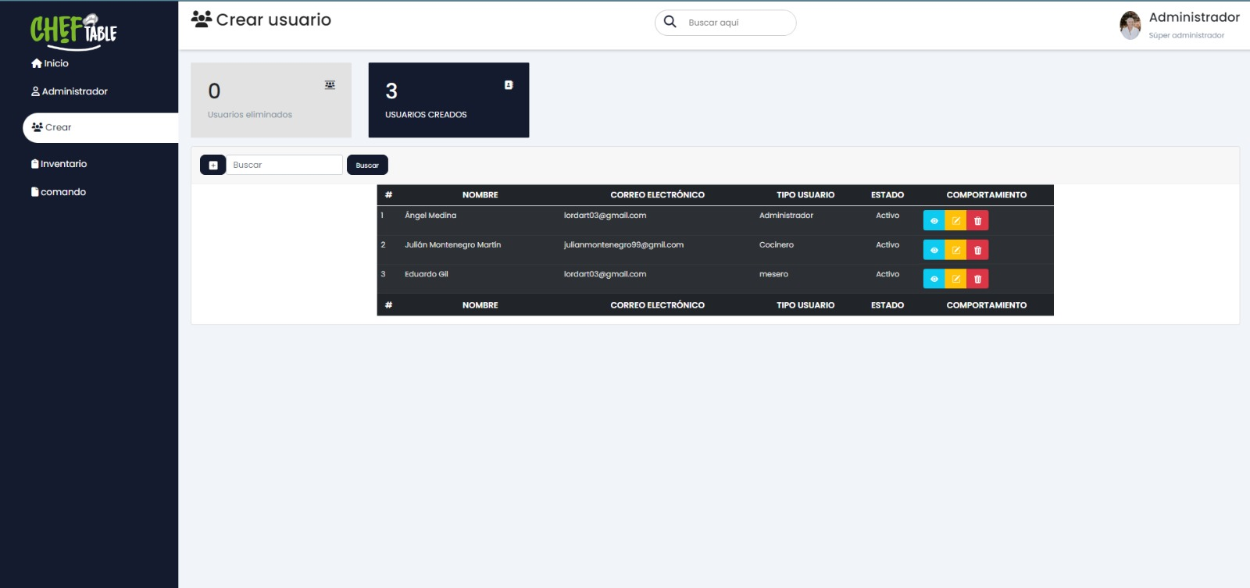
INTERFAZ CREAR USUARIO

Slide 33
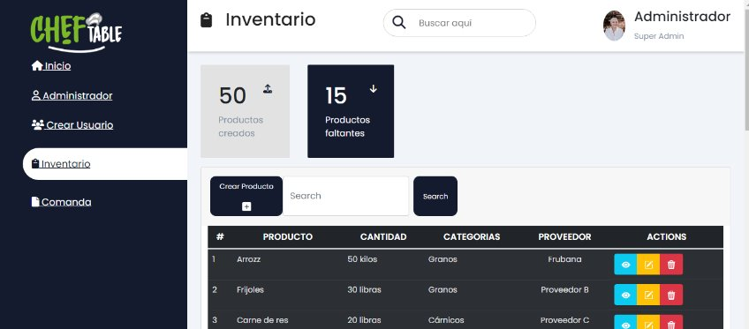
INTERFAZ INVENTARIO

Slide 34
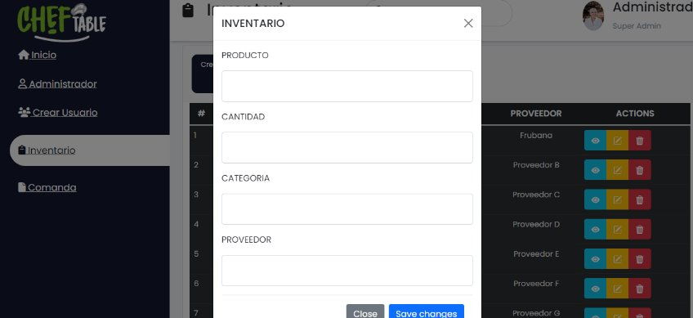
INTERFAZ INVENTARIO

Slide 35
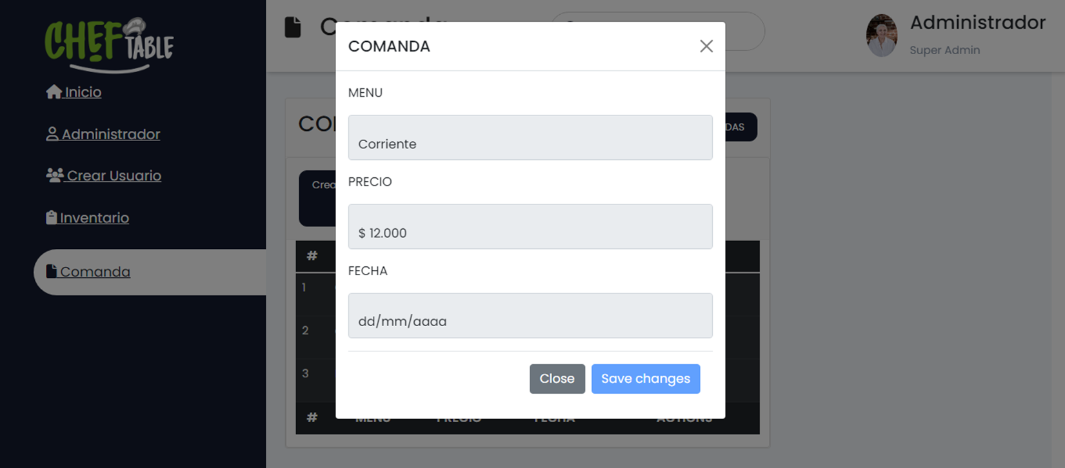
INTERFAZ COMANDA
Por medio Modal se evidencia como se agrega la comanda

Slide 36

POSTMAN
Postman es una plataforma integral para desarrollar, probar y colaborar en APIs. Facilita el envío de solicitudes HTTP, la visualización de respuestas y la automatización de pruebas. Además, permite generar documentación para las APIs y colaborar en equipos de desarrollo. Es una herramienta ampliamente utilizada en la comunidad de desarrollo de software para mejorar la eficiencia en la creación y mantenimiento de APIs.

Slide 37
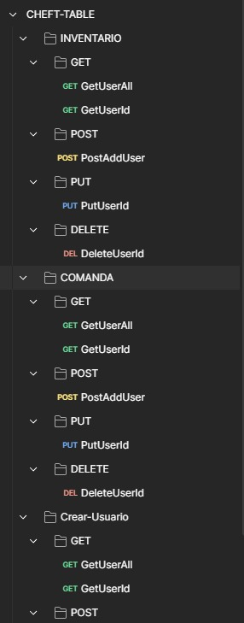
POSTMAN PRUEBAS ESTRUCTURA

Slide 38
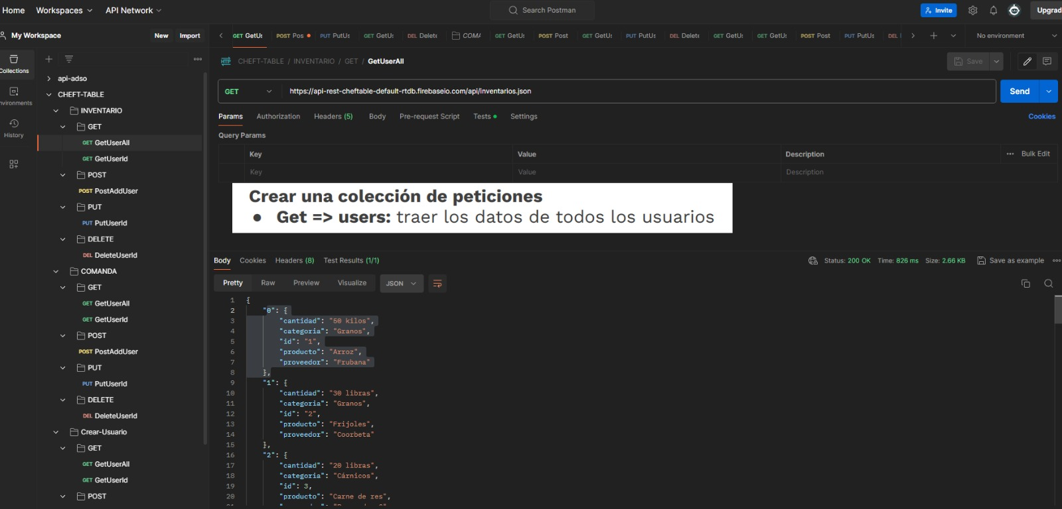
POSTMAN PRUEBAS ESTRUCTURA

Slide 39
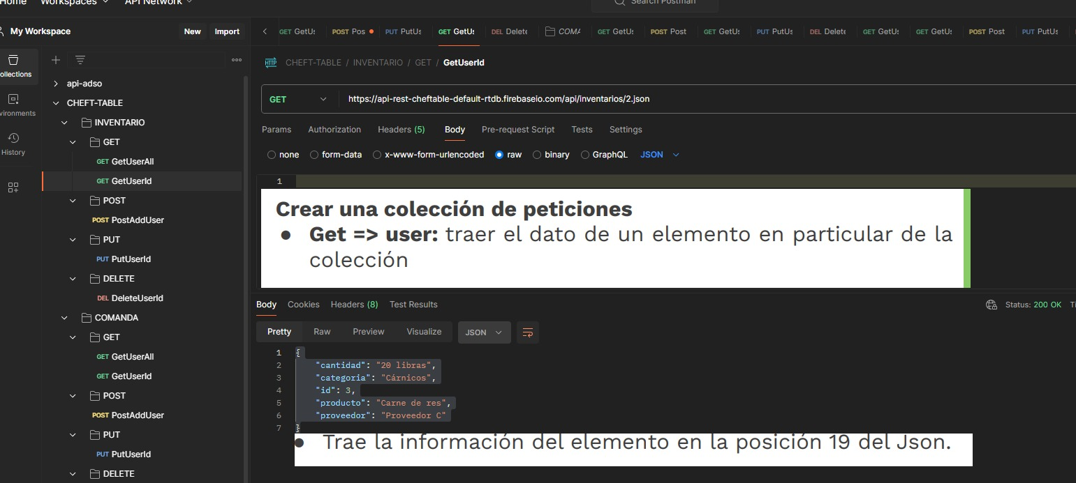
POSTMAN PRUEBAS ESTRUCTURA

Slide 40
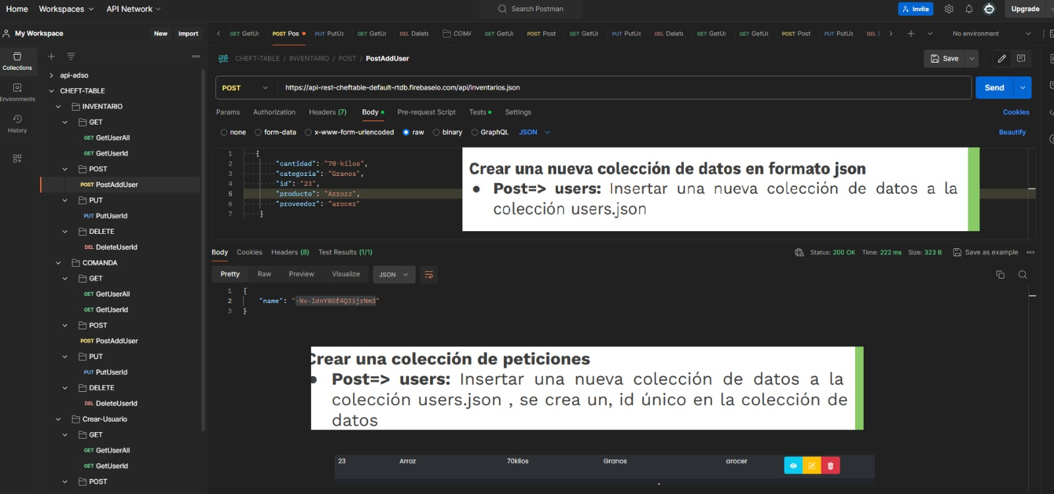
POSTMAN PRUEBAS ESTRUCTURA

Slide 41
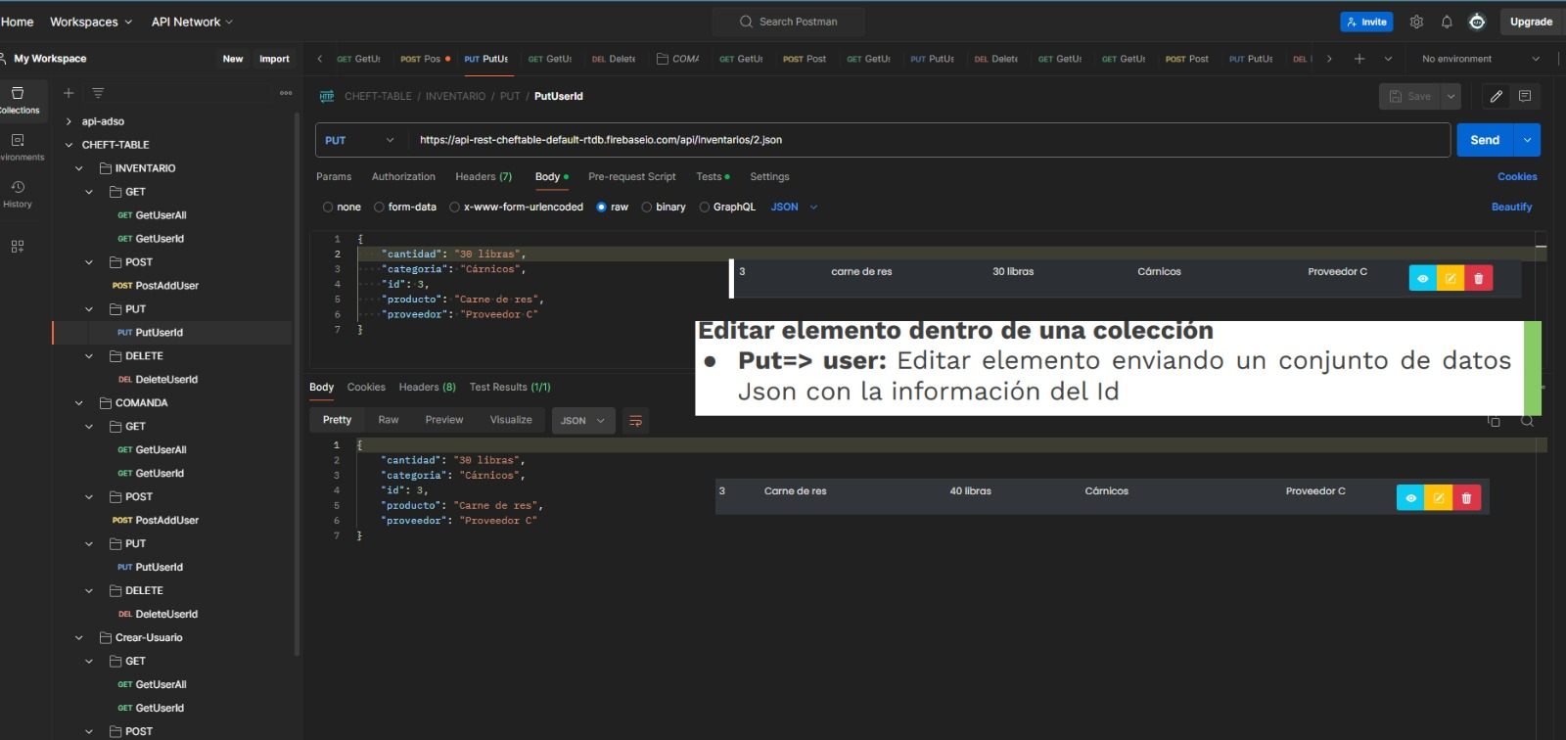
POSTMAN PRUEBAS ESTRUCTURA

Slide 42
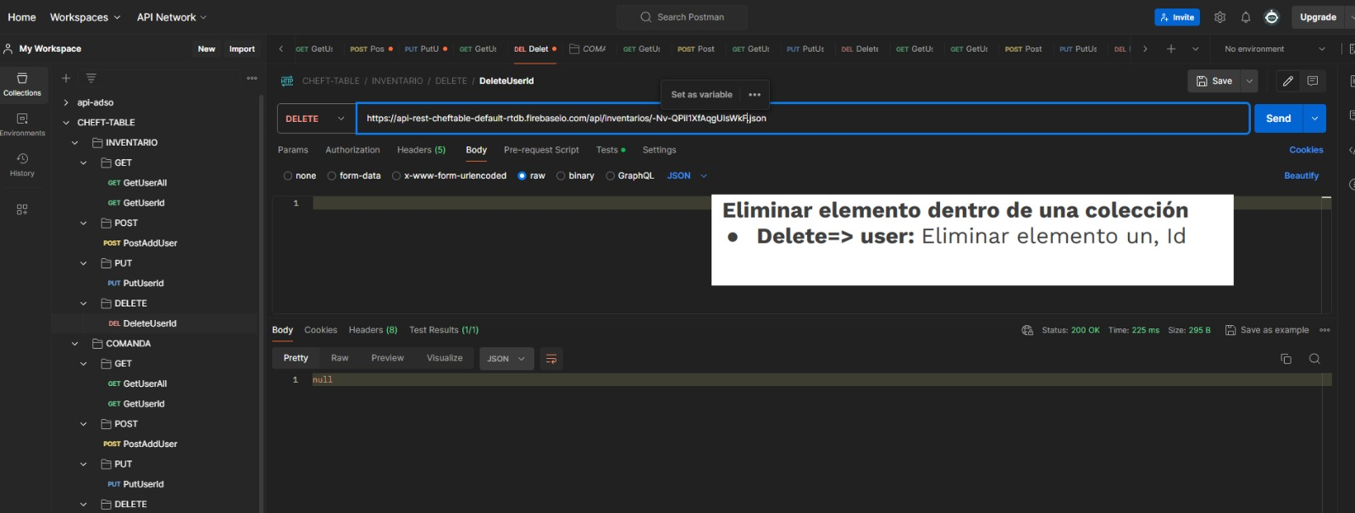
POSTMAN PRUEBAS ESTRUCTURA

Slide 43
REPOSITORIO
https://github.com/luckhazzard03/ADSO_N_2617510_G2R/tree/main/trim_6
https://console.firebase.google.com/u/0/?hl=es
https://github.com/Juli2888/ADSO_N_2617510
https://web.postman.co/

